Slide 1
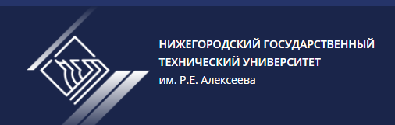

Сеть ResNet
Презентацию выполнили:
Васильев К. Н.
Хмелев Р. В.
Мазенков М. А.
Кирсанычев М. А.

Slide 2
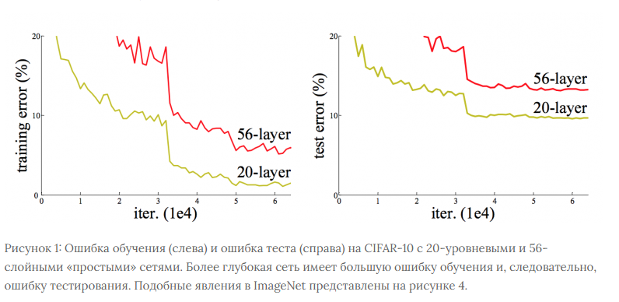
ResNet — это сокращенное название для Residual Network (дословно — «остаточная сеть»)
Глубокие сверточные нейронные сети превзошли человеческий уровень классификации изображений в 2015 году. Глубокие сети извлекают низко-, средне- и высокоуровневые признаки сквозным многослойным способом, а увеличение количества stacked layers может обогатить «уровни» признаков. Stacked layer имеет решающее значение, посмотрите на результат ImageNet

Slide 3
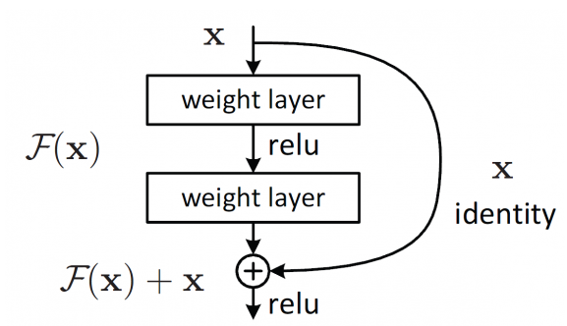
Соединения быстрого доступа
Чтобы преодолеть эту проблему, Microsoft ввела глубокую «остаточную» структуру обучения. Вместо того, чтобы надеяться на то, что каждые несколько stacked layers непосредственно соответствуют желаемому основному представлению, они явно позволяют этим слоям соответствовать «остаточному». Формулировка F(x) + x может быть реализована с помощью нейронных сетей с соединениями для быстрого доступа.
Соединения быстрого доступа (shortcut connections) пропускают один или несколько слоев и выполняют сопоставление идентификаторов. Их выходы добавляются к выходам stacked layers.

Slide 4

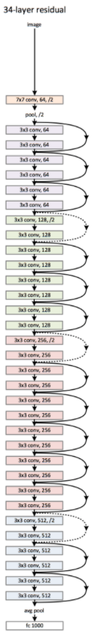
Используя ResNet, можно решить множество проблем, таких как:
ResNet относительно легко оптимизировать: «простые» сети (которые просто складывают слои) показывают большую ошибку обучения, когда глубина увеличивается.
ResNet позволяет относительно легко увеличить точность благодаря увеличению глубины, чего с другими сетями добиться сложнее.

Slide 5
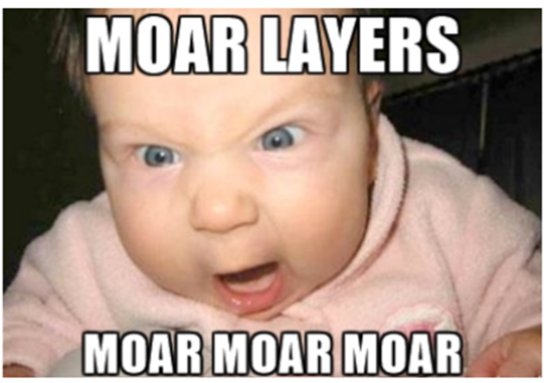
Два слоя с весами (могут быть convolution, могут быть нет), и shortcut connection, который identity. Результат после двух лееров добавляется к этому identity. Почему каждые два уровня, а не каждый первый? Объяснений нет, видимо на практике заработало вот так. Поэтому если в весах некого уровня будет везде 0, он просто пропустит дальше чистый сигнал. И вот сначала они строят версию VGG на 34 леера, в которой вставлены такие блоки и все лееры сделаны поменьше, чтобы не раздувать количество параметров. Оказывается, тренируется хорошо и показывает результаты лучше, чем VGG!
Как развить успех? MOAR LAYERS!!!

Slide 6
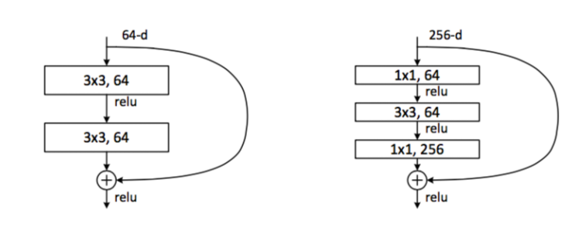
Чтобы получилось больше лееров, надо делать их полегче — есть идея вместо двух convolutions делать например один и меньшей толщины:
50-слойная ResNet: каждый 3-слойный блок заменяется в 34-слойной сети этим 3-слойным узким местом, в результате получается 50-слойная ResNet (см. Таблицу выше). Они используют вариант 2 для увеличения размерностей. Эта модель имеет 3,8 миллиарда FLOPs.
3х слойное узкое место

Slide 7
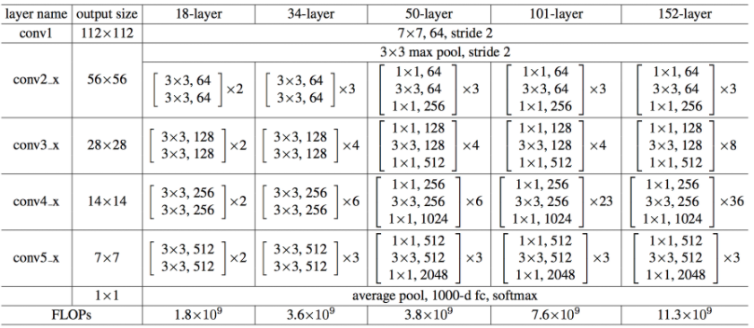

Slide 8
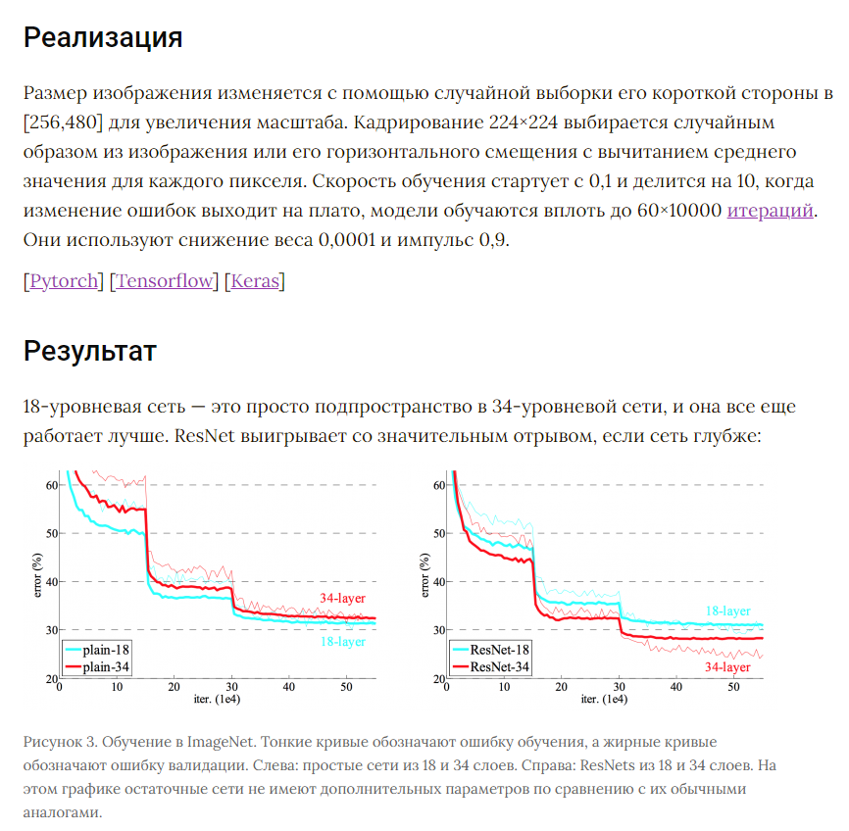

Slide 9
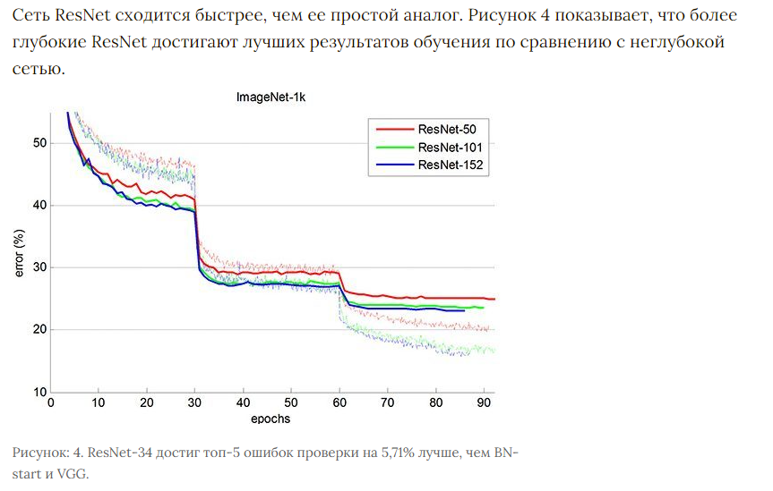

Slide 10
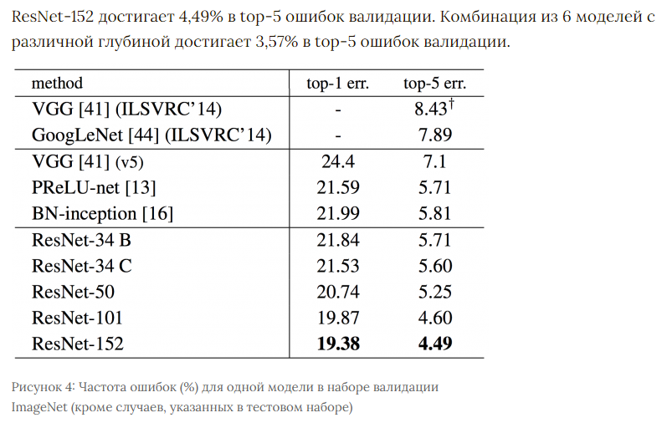

Slide 11
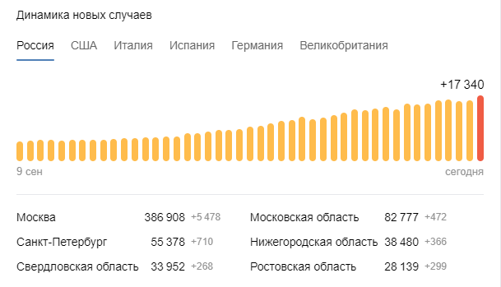
Внимание!
Носите маски
Спасибо за внимание

